Slide 1

Vocês produzem os fatos,
o Notícias SFC os transforma em notícia

Slide 2

O que é o Notícias SFC?
Portal de notícias da SFC na Intranet da ANTAQ;
Espaço para a divulgação das ações, operações, cursos e resultados;
Canal para aproximar a sede, as gerências e as unidades regionais;
Ferramenta de valorização do trabalho dos fiscais.

Slide 3



Slide 4

´´

Slide 5
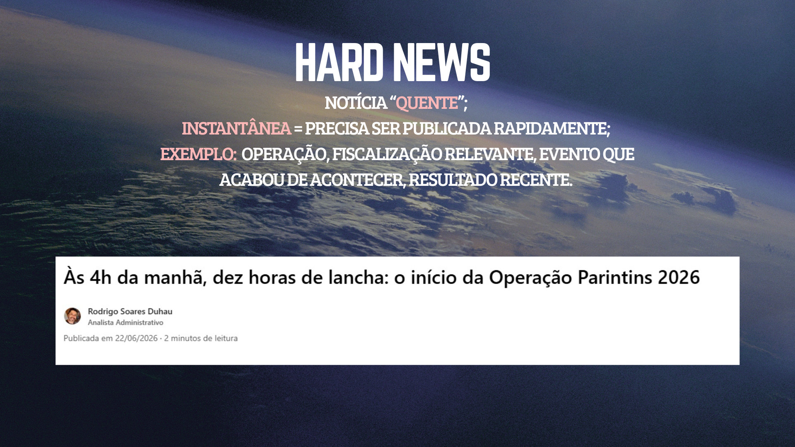

Slide 6
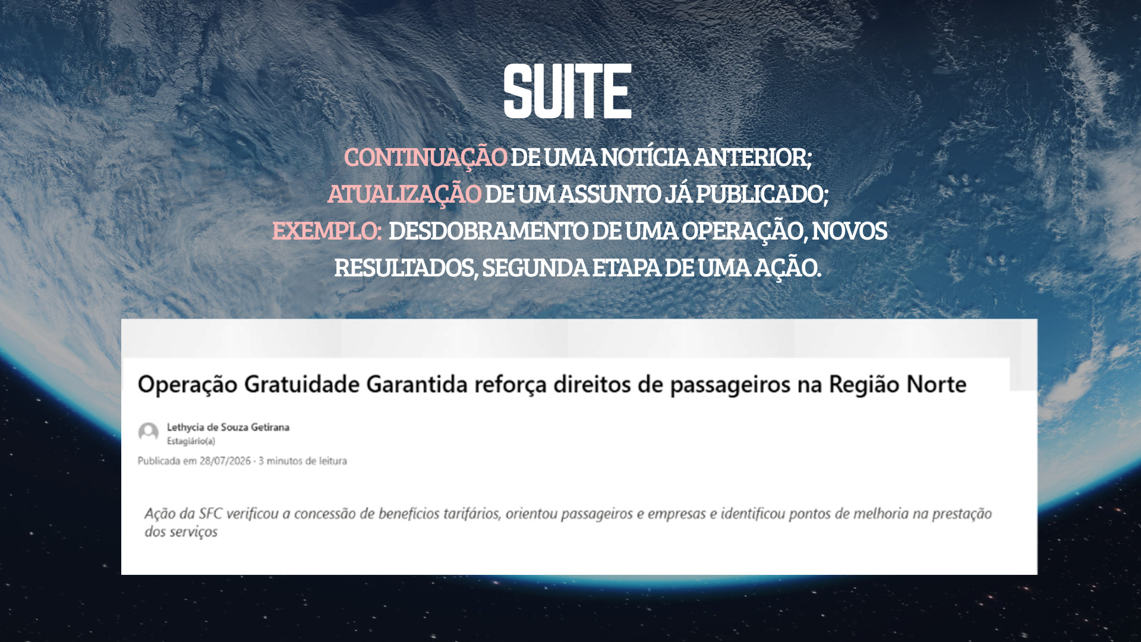
´

Slide 7
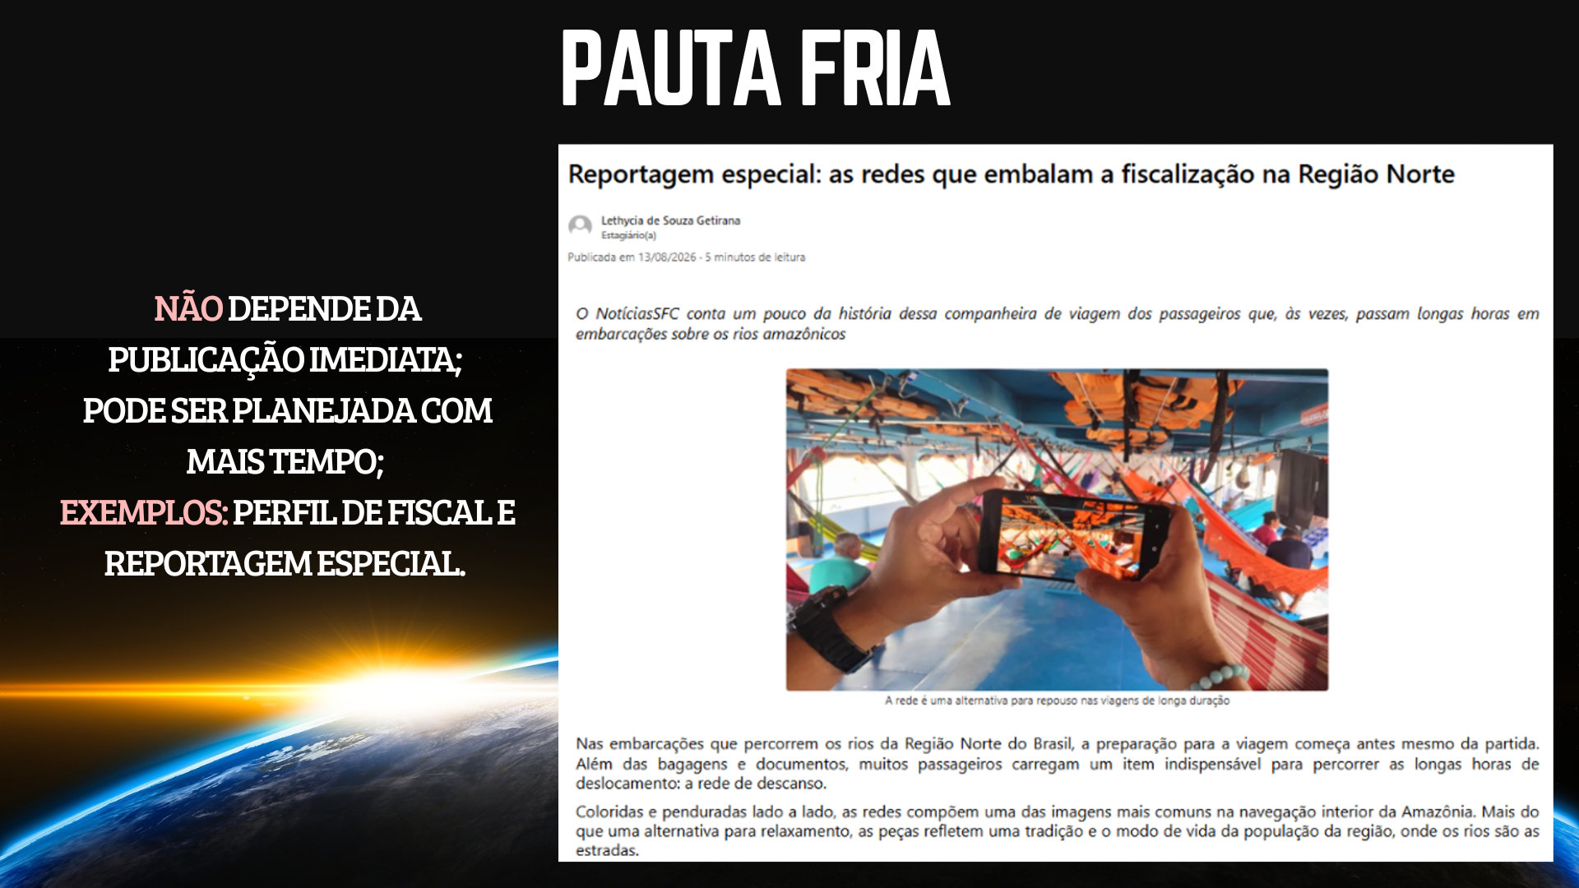


Slide 8



Slide 9



Slide 10


Slide 11
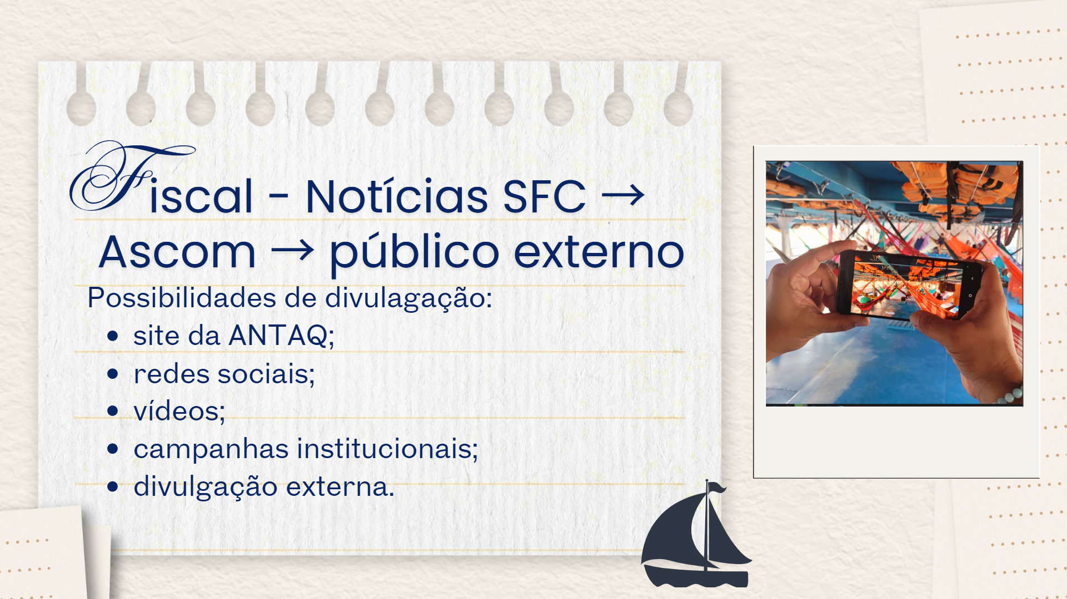
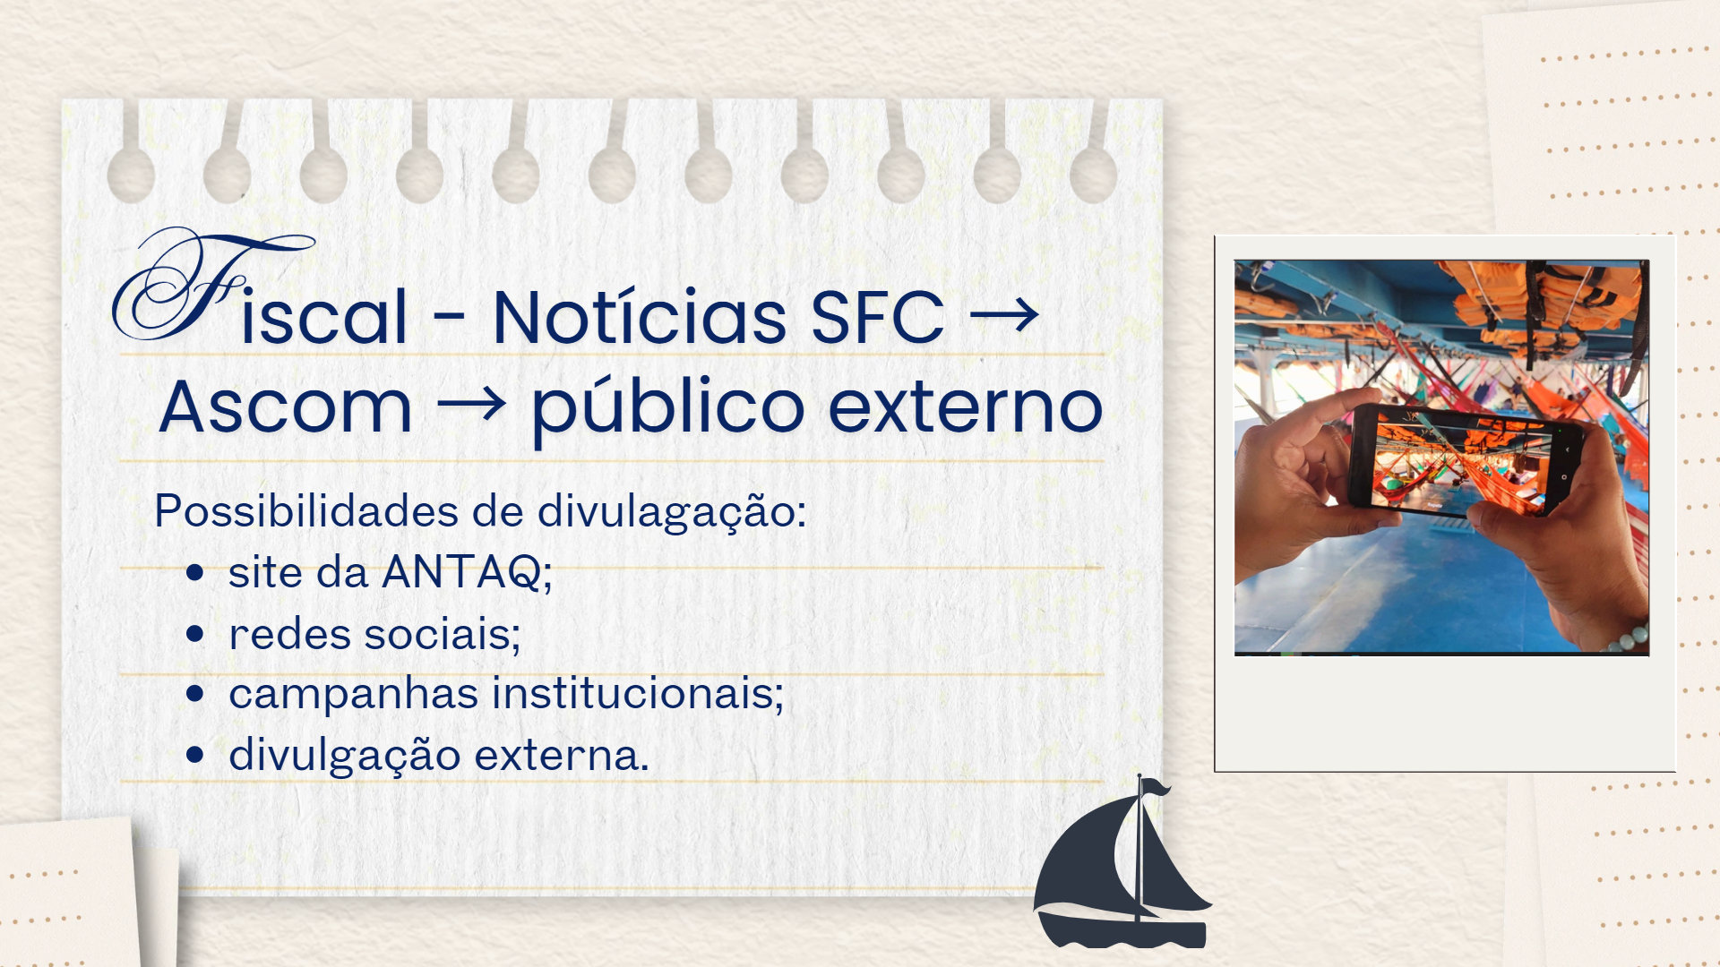


Slide 12




Slide 13


Slide 14
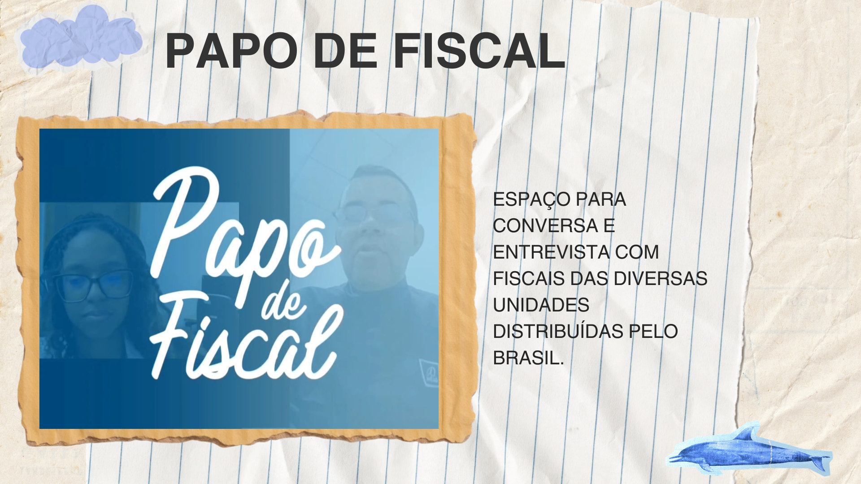
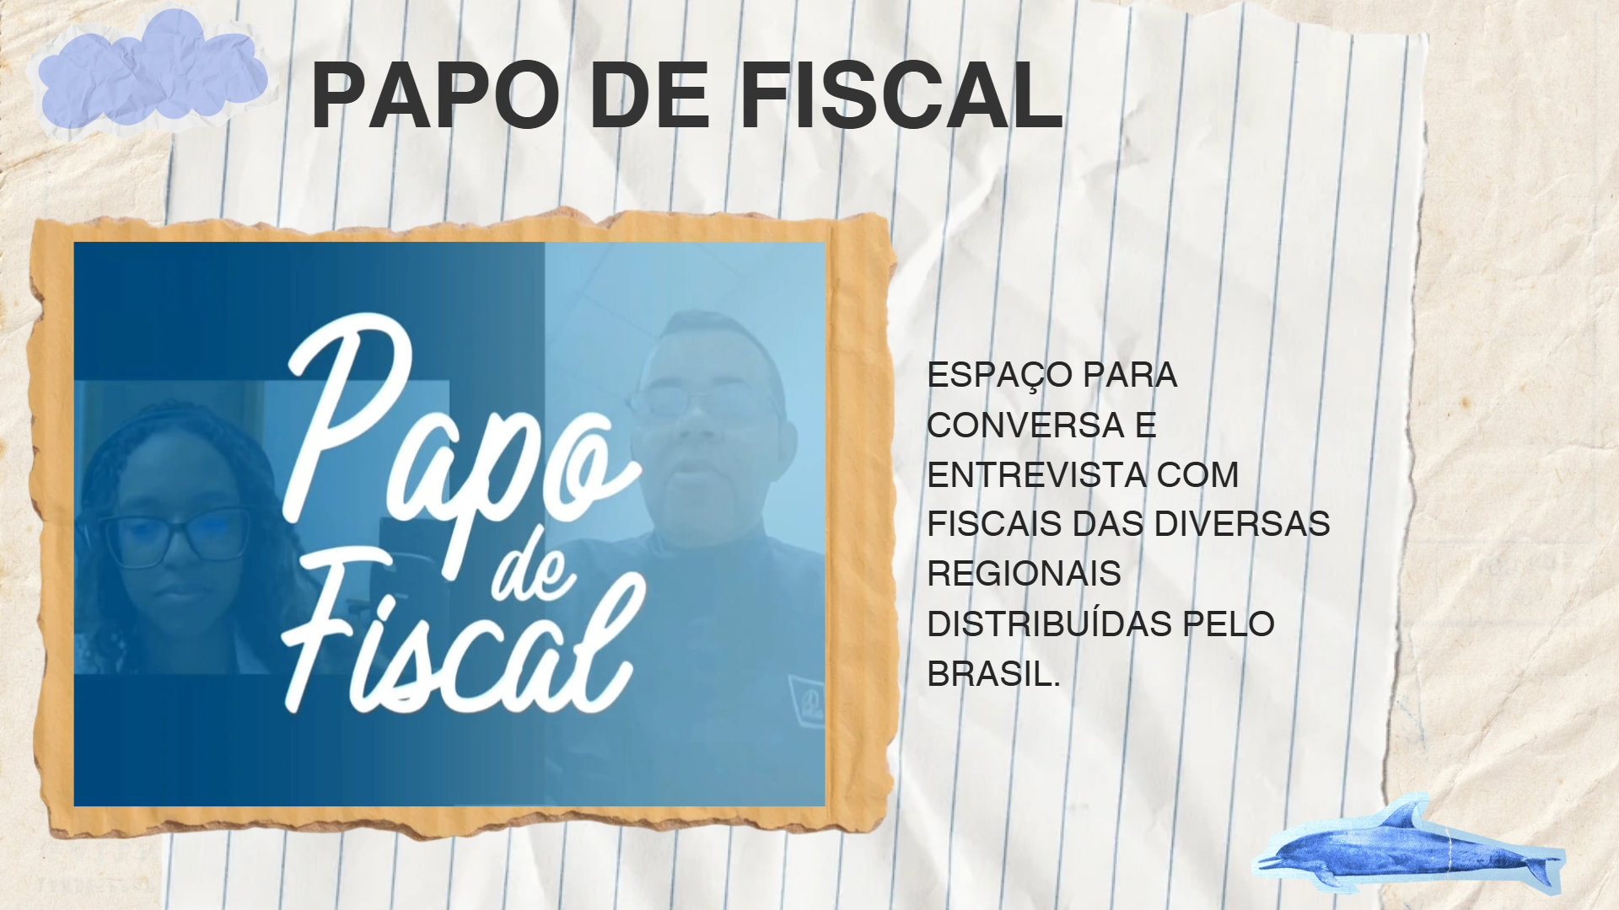

Slide 15


Slide 16


Slide 17



Slide 18



Slide 19



Slide 20


Slide 21


Slide 22


Slide 23


Slide 24


Slide 25


Slide 26
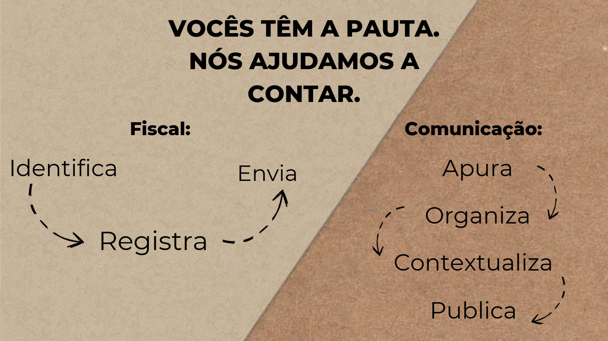

Slide 27


Slide 28


